Slide 1
X.25

Slide 2
Общие сведения
Разработана в 1976 г. Изначально предназначена только для передачи эластичного трафика.
Разрабатывалась для плохих каналов, т.е. скорости низкие, но высокая надежность.
Использует аппарат виртуальных каналов (впервые предложен).
Имеет свою адресацию.
Модель OSI разрабатывалась исходя из Х.25
В настоящее время пока еще используется в банковских сетях и для организации внутристанционных связей.

Slide 3
Модель Х.25
Идея: сеть построена на коммутаторах пакетов. Х.25 адаптирован для
применения в сетях общего пользования. Каждая пользовательская рабочая
станция подключается не к сети, а к коммутатору.
Особенность – обеспечение надежности осуществляется на каждом
уровне модели. Канальный уровень – контрольная сумма, подтверждение о
доставке. Сетевой уровень – обнаружение ошибок и восстановление пакетов
(механизм контрольных сумм, тайм-аутов). Транспортный уровень – обеспе-
чение надежности сквозного соединения, квитирование.
сетевой
Х.25/3 PLP (Packet-Layer Protocol − протокол уровня пакета)
– адресация, маршрутизация, сборка/
разборка пакетов.
канальный
LAP-B (Link Access Procedure, Balanced − сбалансированная процедура
доступа к каналу) (HDLC) – способ передачи данных между
рабочей станцией и коммутатором.
физический
Х.21 – стандарты физического подключения, в
т. ч. Характеристики передаваемых сигналов.

Slide 4
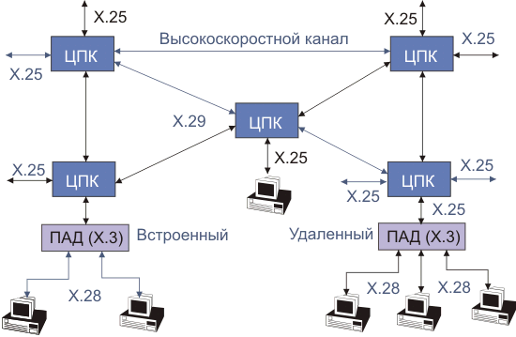

Slide 5
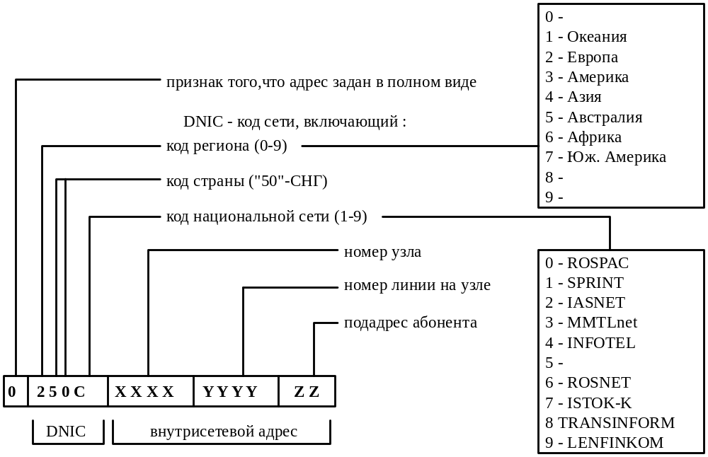
Адресация в Х.25
ХХХХ
ХХХХХХХХХХ
Код страны
и номер провайдера.
4 цифры
Номер пользователя.
10 или 11 цифр

Slide 6
Формат кадра Х.25
(канальный уровень)
флаг
адрес
управление
данные
контр.
сумма
флаг
Задает тип кадра:
-информационный (с пользовательской информацией)
-управляющий (аналог установления соединения)
-ненумерованный (контроль за состоянием соединения)
Комбинация 01111110
Расстояние между флагами
не менее 32 бит – обеспечивает
контроль за ошибками.

Slide 7
Формат пакета Х.25
(сетевой уровень)
0
3
4
7 бит
Идентификатор канала
№ группы логич.каналов
№ логического канала
Идентификатор пакета
резерв
К.С.
Данные
Вся полоса пропускания делится поровну между активными виртуальными
каналами (VC). Виртуальные каналы разделяются на два типа:
PVC – постоянные виртуальные каналы;
SVC – временные виртуальные каналы.
Несколько каналов образуют группу. Максимальное число VC 4092 (8 бит
для № логич. канала + 4 бита для № группы логич. каналов.
№ логического канала однозначно определяет виртуальный порт для
данного пользовательского процесса.

Slide 8
LAP-B – Link Access Procedure Balanced.
Протокол семейства HDLC. Ориентирован на
низкоскоростные каналы. Обеспечивает контроль за
ошибками за счет перезапроса с предыдущего узла.
перезапрос
перезапрос
перезапрос
перезапрос
Т.о., перезапросы приводят к необходимости
дополнительного буфера на промежуточных узлах и к
существенному понижению скорости. Следовательно,
для построения больших сетей Х.25 непригодна.

Slide 9
Другие протоколы и рекомендации Х.25
Х.3, Х.28, Х.29 – рекомендации, определяющие различные типы терминалов. Управляют процессом сборки/разборки пакетов.
Х.21 – протокол физического уровня. Симметричный. Поддерживает V.24.

